Slide 1
شخصية الملك سلمان و مواقفه
الدرس السادس
إعداد الاستاذ /
محمد رجب عثمان

Slide 2


خادم الحرمين الشريفين الملك سلمان بن عبد العزيز
خادمُ الحرمين الشريفين وملكُ المملكةِ العربية السعودية

Slide 3








محبته للمجتمع:
اعتنى بالمجتمع السعودي، وحرص على مقابلة
المواطنين والسؤال عن أحوالهم
كما كان يزور العلماء والأعيان
شخصية الملك سلمان بن عبدالعزيز
إنسانيته:
يدعم الجمعية الخيرية لرعاية الأيتام (إنسان) ولمرضى الكلى، وله عدد من المواقف الإنسانية الأخرى.
فِكْرُهُ التطويري:
يحرص على التخطيط واستشارة ذوي الخبرة، ويسعى إلى الهدف الواضح، ويحرص على المتابعة الدائمة
ثقافته:
يحرص الملك سلمان بن عبدالعزيز على الثقافة
والقراءة، وخصوصاً في مجال التاريخ، كما أن
مجالسه دائماً مشغولة بالنقاش العلمي.
يداوم على القراءة يومياً، ولديه مكتبة غنية بالكتب.
الصفات والأعمال التي تدل على شخصية الملك سلمان بن عبدالعزيز
الدقة و الانضباط:
يعد الملك سلمان بن عبدالعزيز في دقته وانضباطه مثالاً للجميع وقدوة لهم، فهو
يقوم بأعباء مسؤولياته، ويزور المرضى في المستشفى، و يتواصل مع أُسَرِهم، ويحضر
سعيه للخير:
ساعد على جمع التبرعات لمنكوبي السويس عام 1375 هـ وساعد أُسَر شهداء الأردن في عام 1387 ه،
وساعد الفلسطينيين وأُسَرهم، وساند
منكوبي باكستان، ومتضرري السيول
في السودان، والمسلمين في البوسنة
والهرسك والصومال وبنجلاديش.
العناية بتاريخ الوطن:
يعتني بالتاريخ الوطني؛ لأنه ذاكرة الوطن، ومنه يستلهم المواطن الفخر والاعتزاز،
ومن الأمثلة على ذلك أنه يشجع الدراسات
التاريخية الوطنية ويعتني بمؤسساتها، ويحرص
حبه لوطنه و إخلاصه :
يحرص على الوطن وأبناء الوطن حرصه على أبنائه

Slide 4
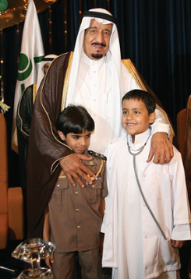
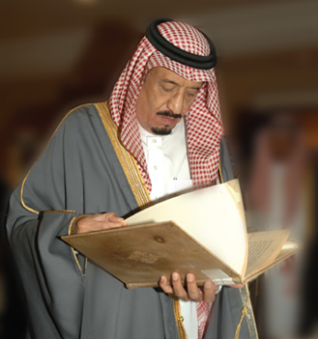
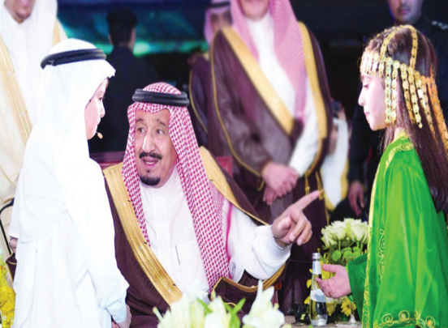
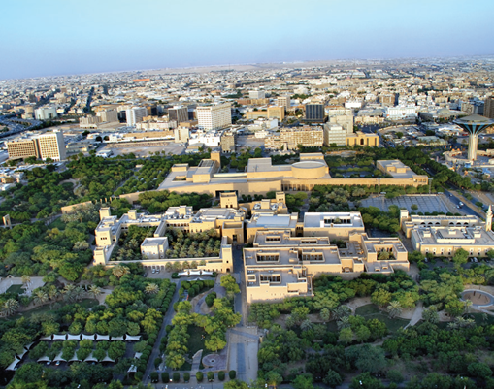
عنايته بأبناء الوطن الصغار
عنايته بالتاريخ والتراث
الملك سلمان بن عبدالعزيز
خادم الحرمين الشريفين
عنايته بالصغار جيل المستقبل
مركز الملك عبدالعزيز التاريخي بالرياض
خادم الحرمين الشريفين الملك سلمان بن عبدالعزيز

Slide 5
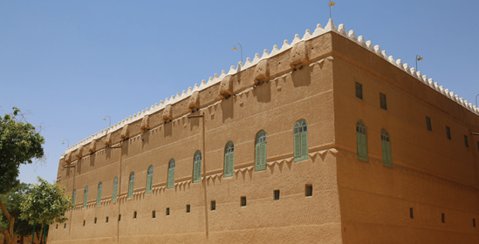
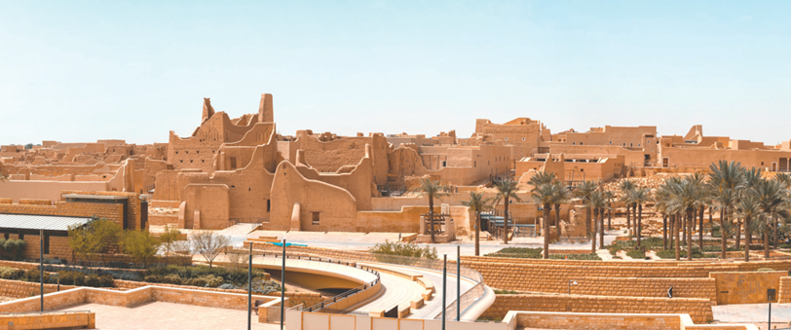
قصر المربع بالرياض
افتتاح حي الطريف وحي البجيري
في الدرعية 1436 –1440هـ
رئاسة مجلس إدارة دارة الملك
عبدالعزيز1417هـ
6
1
جوانب من
عناية خادم الحرمين
الشريفين الملك سلمان
ابن عبدالعزيز آل سعود
١٤١٩ ه بالتاريخ والتراث
إنشاء هيئة تطوير بوابة الدرعية
والهيئة الملكية لمحافظة العلا1438هـ
5
إنشاء مركز الملك عبدالعزيز
التاريخي بالرياض 1419هـ
2
تطوير الدرعية التاريخية وتسجيلها باليونسكو وتسجيل عدد من المواقع الوطنية لاحقاً 1431هـ
4
3
الإشراف على مناسبة مرور مائة عام
على تأسيس المملكة 1419هـ
حي الطريف بالدرعية

Slide 6
نشاط 1
من المؤسسات الوطنية التي تأثرت كثيراً بإدارة الملك سلمان بن عبدالعزيز الهيئة
المَلَكية لمدينة الرياض التي عملت للتطوير والتخطيط تحت عنايته المباشرة.
بالاستعانة بموقع الهيئة الملكية لمدينة الرياض يُدَوِّن الطلبة أبرز ثلاثة مشاريع قامت
الجواب
أ - مشروع مركز الملك عبد العزيز التاريخي
الجواب
ب – مشروع توسعة مكتبة الملك فهد الوطنية
الجواب
ج – برنامج تطوير الدرعية التاريخية

Slide 7
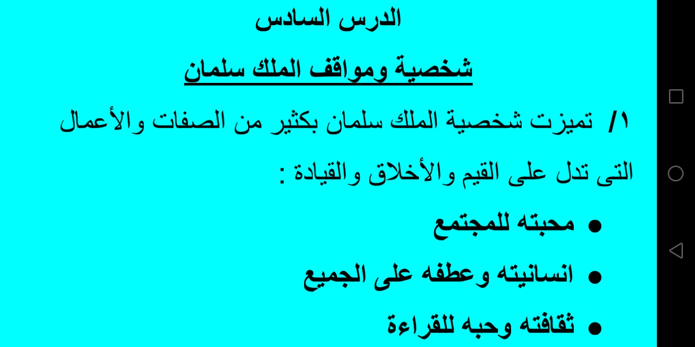

Slide 8


Slide 9
انتهى الدرس
اشترك في قناتي واعمل لايك وفعل الجرس ليصلك كل جديد

